Slide 2
TẬP HÁT CỘNG ĐOÀN

Slide 3
Đk: Xin Thiên Chúa dủ thương và chúc phúc cho đoàn con.

Slide 4
Alleluia-alleluia:
Thuở xưa, nhiều lần và nhiều cách, Thiên Chúa đã phán dạy cho ông chúng ta qua các tiên tri, trong những ngày sau hết này, Ngài đã phán dạy chúng ta qua Người Con.
Alleluia.

Slide 6
Ca Nhập lễ
Maria Mẹ Thiên Chúa Bảo Tịnh - Trầm Hương

Slide 7
Đk: Diệu vời như ánh trăng và rực rỡ như vầng thái dương. Ôi Maria Mẹ Thiên Chúa! Là máng xối ơn Trời cho thế nhân bao đời. Con tôn vinh Mẹ, ca khen danh Mẹ, vì nhờ Mẹ mà Chúa Giêsu đã xuống thế ở cùng chúng con.

Slide 8
Tk1: Maria ngày đêm con vẫn một niềm, một niềm xác tín: Mẹ là Hiền Mẫu của con! Và mãi mãi con sẽ là đứa con ngoan của Mẹ thôi.

Slide 9
Đk: Diệu vời như ánh trăng và rực rỡ như vầng thái dương. Ôi Maria Mẹ Thiên Chúa! Là máng xối ơn Trời cho thế nhân bao đời. Con tôn vinh Mẹ, ca khen danh Mẹ, vì nhờ Mẹ mà Chúa Giêsu đã xuống thế ở cùng chúng con.

Slide 10
Tk2: Maria ngày đêm con vẫn mong chờ: ngày về cõi phúc cùng Mẹ vang tiếng ngợi khen. Mùa xuân ấy không bao giờ vút bay theo giòng thời gian.

Slide 11
Đk: Diệu vời như ánh trăng và rực rỡ như vầng thái dương. Ôi Maria Mẹ Thiên Chúa! Là máng xối ơn Trời cho thế nhân bao đời. Con tôn vinh Mẹ, ca khen danh Mẹ, vì nhờ Mẹ mà Chúa Giêsu đã xuống thế ở cùng chúng con.

Slide 12
Tk3: Maria ngày đêm con nhắc tên Mẹ, biển đời vỗ sóng gọi tình Mẹ giữa đại dương. Và mãi mãi trông lên Mẹ: Ánh sao mai dọi trời đêm.

Slide 14
KINH VINH DANH
Ca Lên Đi 2

Slide 15
KINH VINH DANH

Slide 16
Chủ tế: Vinh danh Thiên Chúa trên các tầng trời. Và bình an dưới thế, bình an dưới thế cho người thiện tâm.

Slide 17
Chúng con ca ngợi Chúa. Chúng con chúc tụng Chúa. Chúng con thờ lạy Chúa. Chúng con tôn vinh Chúa. Chúng con cảm tạ Chúa vì vinh quang cao cả Chúa.

Slide 18
Lạy Chúa là Thiên Chúa, là Vua trên trời, là Chúa Cha toàn năng. Lạy Con Một Thiên Chúa, Chúa Giê-su Ki-tô.

Slide 19
Lạy Chúa là Thiên Chúa, là Chiên Thiên Chúa, là Con Đức Chúa Cha. Chúa xoá tội trần gian, xin thương, xin thương, xin thương xót chúng con.

Slide 20
Chúa xoá tội trần gian, Xin nhận lời chúng con cầu khẩn. Chúa ngự bên hữu Đức Chúa Cha, xin thương, xin thương, xin thương xót chúng con.

Slide 21
Vì lạy Chúa Giê-su Ki-tô, chỉ có Chúa là Đấng Thánh, chỉ có Chúa là Chúa, chỉ có Chúa là Đấng Tối Cao, cùng Đức Chúa Thánh Thần trong vinh quang Đức Chúa Cha. A-men. A-men.

Slide 23
Bài đọc 1
Khi chúng kêu cầu danh Ta cho con cái Ít-ra-en, Ta sẽ ban phúc lành.
Bài trích sách Dân số.

Slide 24
Thánh vịnh 66
Thánh Maria
Đức Mẹ Chúa Trời
Kim Long 03 Câu

Slide 25
Solo: Xin Thiên Chúa dủ thương và chúc phúc cho đoàn con.

Slide 26
Đk: Xin Thiên Chúa dủ thương và chúc phúc cho đoàn con.

Slide 27
Tk1: Nguyện Chúa đoái thương ban muôn vàn ơn lành, Tôn nhan Ngài rày xin chiếu sáng. Đường Chúa khắp trên địa cầu hay biết, các nước trông ơn Ngài cứu độ.

Slide 28
Đk: Xin Thiên Chúa dủ thương và chúc phúc cho đoàn con.

Slide 29
Tk2: Vì Chúa sẽ công minh cai trị địa cầu, muôn dân nào mừng vui hát xướng. Ngài sẽ hiển minh trị vì muôn nước, thống lãnh muôn dân tộc cõi trần.

Slide 30
Đk: Xin Thiên Chúa dủ thương và chúc phúc cho đoàn con.

Slide 31
Tk3: Lạy Chúa, chớ chi chư dân cảm tạ Ngài, chư dân đồng thanh cảm mến Chúa. Nguyện Chúa khứng ban ngàn muôn ân phúc, cõi đất hãy tôn sợ kính thờ.

Slide 32
Đk: Xin Thiên Chúa dủ thương và chúc phúc cho đoàn con.

Slide 33
Bài đọc 2
Thiên Chúa đã sai Con mình tới, sinh làm con một người phụ nữ.
Bài trích thư của thánh Phao-lô tông đồ gửi tín hữu Ga-lát.

Slide 34
Alleluia-alleluia:
Thuở xưa, nhiều lần và nhiều cách, Thiên Chúa đã phán dạy cha ông chúng ta qua các tiên tri, trong những ngày sau hết này, Ngài đã phán dạy chúng ta qua Người Con.
Alleluia.

Slide 37
KINH TIN KÍNH

Slide 38
Tôi tin kính một Thiên Chúa là Cha toàn năng, Đấng tạo thành trời đất, muôn vật hữu hình và vô hình. Tôi tin kính một Chúa Giêsu Kitô, Con Một Thiên Chúa,

Slide 39
Sinh bởi Đức Chúa Cha từ trước muôn đời. Người là Thiên Chúa bởi Thiên Chúa, Ánh Sáng bởi Ánh Sáng, Thiên Chúa thật bởi Thiên Chúa thật,

Slide 40
được sinh ra mà không phải được tạo thành, đồng bản thể với Đức Chúa Cha: nhờ Người mà muôn vật được tạo thành. Vì loài người chúng ta và để cứu độ chúng ta,

Slide 41
Người đã từ trời xuống thế. Bởi phép Đức Chúa Thánh Thần, Người đã nhập thể trong lòng Trinh Nữ Maria, và đã làm người.

Slide 42
Người chịu đóng đinh vào thập giá vì chúng ta, thời quan Phongxiô Philatô; Người chịu khổ hình và mai táng, ngày thứ ba Người sống lại như lời Thánh Kinh.

Slide 43
Người lên trời, ngự bên hữu Đức Chúa Cha, và Người sẽ lại đến trong vinh quang để phán xét kẻ sống và kẻ chết, Nước Người sẽ không bao giờ cùng.

Slide 44
Tôi tin kính Đức Chúa Thánh Thần là Thiên Chúa và là Đấng ban sự sống, Người bởi Đức Chúa Cha và Đức Chúa Con mà ra,

Slide 45
Người được phụng thờ và tôn vinh cùng với Đức Chúa Cha và Đức Chúa Con: Người đã dùng các tiên tri mà phán dạy. Tôi tin Hội Thánh duy nhất, thánh thiện, công giáo và tông truyền.

Slide 46
Tôi tuyên xưng có một Phép Rửa để tha tội. Tôi trông đợi kẻ chết sống lại và sự sống đời sau. Amen.

Slide 47
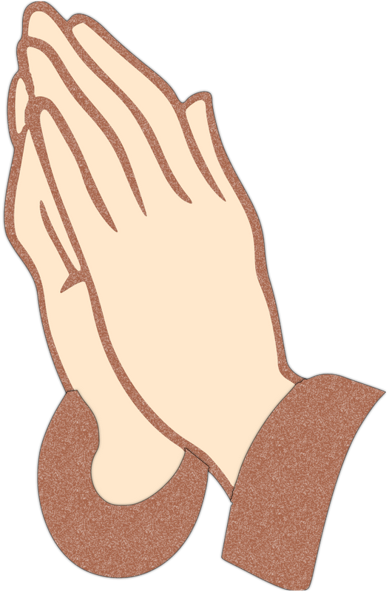
LỜI NGUYỆN TÍN HỮU
Anh chị em thân mến, Đức Ki-tô đã được Đức Trinh Nữ Maria cưu mang và sinh hạ, chính là Thiên Chúa ở cùng chúng ta. Chúng ta cùng thiết tha xin lời khấn nguyện.

Slide 48
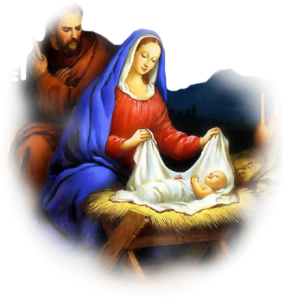
Ca Dâng Lễ
Bên Hang Đá Con Dâng
La Thập Tự

Slide 49
Tk1: Bên hang đá nhỏ….(ơ) Chúa nằm trong máng cỏ. Ngài như bơ vơ giữa tình yêu đơn sơ, một thân co ro đang lạnh run âu lo giữa bao khốn khó…

Slide 50
***: Chúa đã yêu người hóa thân như Hài Nhi lấy chi dâng Ngài đây?

Slide 51
Đk: Xin dâng cho Ngài, nhạc khúc đẹp tươi .Xin dâng cho Ngài, vần thơ như suối. Là đời con đây mang tình yêu bé nhỏ này, là hồn con đây trong niềm tin cháy nồng không phai.

Slide 52
Tk2: Bên hang đá nhỏ…(ơ) Chúa nằm trong máng cỏ. Ngài thương yêu ta với tình yêu bao la, từ nơi cao xa sinh hạ trong khiêm cung giữa đêm buốt giá.

Slide 53
***: Nhắn nhủ cho người Chúa nay nên Hài Nhi lấy chi dâng Ngài đây?

Slide 54
Đk: Xin dâng cho Ngài, nhạc khúc đẹp tươi .Xin dâng cho Ngài, vần thơ như suối. Là đời con đây mang tình yêu bé nhỏ này, là hồn con đây trong niềm tin cháy nồng không phai.

Slide 55
Tk3: Bên hang đá nhỏ…(ơ) Chúa nằm trong máng cỏ. Mùa đông lao xao với tình yêu trên cao, chỉ trông nhân gian xa tội nhơ miên man về nơi sáng láng.

Slide 56
***: Chúa vẫn mong hoài thế nhân mau về đây lấy chi dâng Ngài đây?

Slide 57
Đk: Xin dâng cho Ngài, nhạc khúc đẹp tươi .Xin dâng cho Ngài, vần thơ như suối. Là đời con đây mang tình yêu bé nhỏ này, là hồn con đây trong niềm tin cháy nồng không phai.

Slide 60
Lạy Cha trên trời/ Xin cho ơn đức tin mà Cha ban tặng chúng con/ trong Chúa Giêsu Kitô Con Cha/ và Anh của chúng con/ cùng ngọn lửa đức ái được thắp lên trong tâm hồn chúng con bởi Chúa Thánh Thần/

Slide 61
khơi dậy trong chúng con niềm hy vọng hồng phúc/ hướng về Nước Cha trị đến/ Xin ân sủng Cha biến đổi chúng con/ thành những người miệt mài vun trồng hạt giống Tin Mừng/

Slide 62
Ước gì những hạt giống ấy/ biến đổi từ bên trong nhân loại và toàn thể vũ trụ này/ trong khi vững lòng mong đợi trời mới đất mới/ lúc mà quyền lực Sự Dữ sẽ bị đánh bại/ và vinh quang Cha sẽ chiếu sáng muôn đời/

Slide 63
Xin cho ân sủng của Năm Thánh này/ khơi dậy trong chúng con/ là Những Người Lữ Hành Hy Vọng/ niềm khao khát kho tàng ở trên trời/ đồng thời cũng làm lan tỏa trên khắp thế giới/

Slide 64
niềm vui và sự bình an của Đấng Cứu Chuộc chúng con/ Xin tôn vinh và ngợi khen Cha là Thiên Chúa chúng con/ Cha đáng chúc tụng mãi muôn đời. Amen.

Slide 66
CA NGUYỆN HIỆP LỄ
Thương Chúa Giê-su Hải Triều

Slide 67
Đk: Máng lừa chiên, mãi đồng xa, cũng đành dừng chân trú qua đêm không nhà. Dặm đường xa, tiết đông lạnh giá. Thương Chúa Giêsu năm xưa đã giáng sinh.

Slide 68
Tk1: Chúa không có áo hoa, Chúa không nằm nệm gấm, đây chỉ tấm khăn thưa, ấm thân nhờ hơi chiên lừa.

Slide 69
Đk: Máng lừa chiên, mãi đồng xa, cũng đành dừng chân trú qua đêm không nhà. Dặm đường xa, tiết đông lạnh giá. Thương Chúa Giêsu năm xưa đã giáng sinh.

Slide 70
Tk2: Thương lòng Chúa khoang dung, suối ơn tràn trề quá, nhưng trần thế hay không? Có dăm tiếng hát mục đồng.

Slide 71
Đk: Máng lừa chiên, mãi đồng xa, cũng đành dừng chân trú qua đêm không nhà. Dặm đường xa, tiết đông lạnh giá. Thương Chúa Giêsu năm xưa đã giáng sinh.

Slide 72
Tk3: Con chỉ biết dâng lên tiếng Thiên Thần mừng kính, trên trời ánh quang vinh, dưới trần vui khúc an bình.

Slide 73
Đk: Máng lừa chiên, mãi đồng xa, cũng đành dừng chân trú qua đêm không nhà. Dặm đường xa, tiết đông lạnh giá. Thương Chúa Giêsu năm xưa đã giáng sinh.

Slide 77
Ca Kết Lễ
Cung Chúc Trinh Vương
Lm. Hoài Đức

Slide 78
Tk1: Cung chúc Trinh Vương không hề nhiễm tội truyền. Thật Mẹ là Mẹ Thiên Chúa Mẹ khiết trinh trọn đời. Cung chúc Trinh Vương là kho tích ơn thiêng. Mẹ đã hy sinh hiệp thông để cứu chuộc nhân loại.

Slide 79
Đk: Mẹ Maria ai là không được Mẹ thương đến. Khốn thay nhân loại mê đắm nên lãng quên. Mẹ Fatima con nguyện xin đền tạ yêu mến. Muốn hy sinh nhiều yên ủi Mẹ khỏi ưu phiền.

Slide 80
Tk2: Cung chúc Trinh Vương Mẹ quyền phép khôn lường. Vì Mẹ đầy ơn Thiên Chúa Mẹ Nữ Vương muôn loài. Cung chúc Trinh Vương Mẹ nhân ái yêu thương. Mẹ cứu giúp ai lạc bước ai khốn khổ trên đời.

Slide 81
Đk: Mẹ Maria ai là không được Mẹ thương đến. Khốn thay nhân loại mê đắm nên lãng quên. Mẹ Fatima con nguyện xin đền tạ yêu mến. Muốn hy sinh nhiều yên ủi Mẹ khỏi ưu phiền.

